Slide 1



LĨNH VỰC PHÁT TRIỂN NGÔN NGỮ
NBPB: Hình tròn
Đối tượng: 24-36 tháng
ỦY BAN NHÂN DÂN QUẬN LONG BIÊN TRƯỜNG MẦM NON BAN MAI XANH

Slide 2




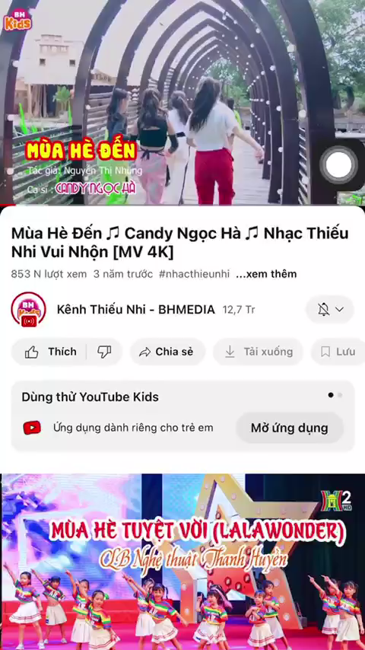
Cô và trẻ đọc bài thơ: Cái Bát
Hoạt động gây hứng thú:
Cô và trẻ cùng hát bài “ Quả bóng”

Slide 3
Nhận biết hình tròn
Nhận biết đồ chơi
có màu đỏ

Slide 4


Slide 5


Slide 6
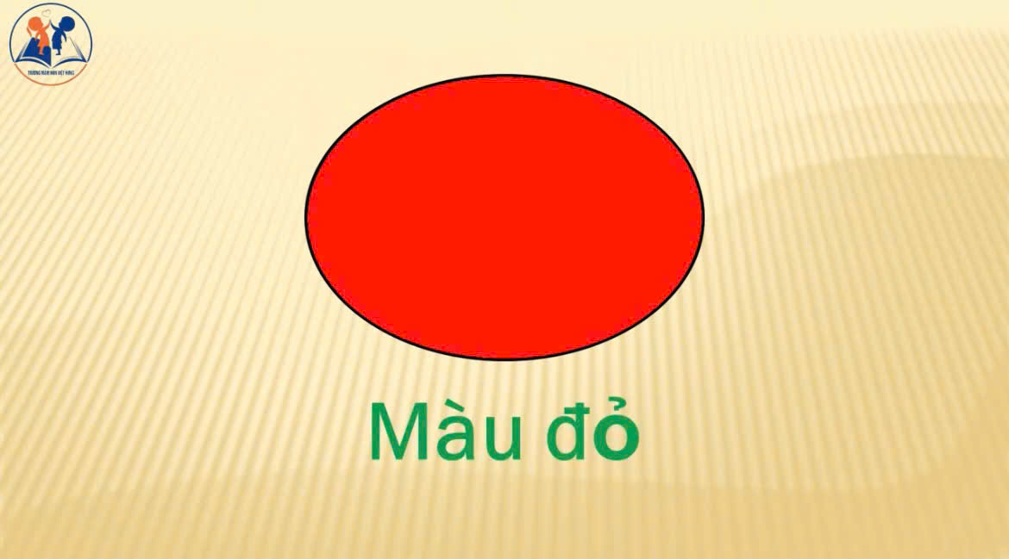

Slide 7

Màu đỏ

Slide 8

Trò chơi:
“Chọn quà sinh nhật cho búp bê”
Trò chơi 1: “Tìm đúng hình”
Cách chơi: * TC1: “Tìm đúng hình” Trong rổ của các con cô đã chuẩn bị hai hình tròn 2 màu khác nhau khi cô gọi đến tên hình tròn màu nào các con hãy chọn giơ hình đó lên và gọi tên hình thật to nhé.
+ Tìm cho cô hình tròn màu đỏ, trẻ nói “Hình tròn màu đỏ”
+ Tìm cho cô hình tròn màu xanh, trẻ nói “Hình tròn màu xanh”

Slide 9
Trò chơi:
“Chọn quà sinh nhật cho búp bê”
Trò chơi 2:“ Bóng tròn to”
- Cách chơi: Các con cầm tay nhau thành vòng tròn vừa đi vừa hát bài bóng tròn to. Khi nào đến câu bóng tròn to thì các con sẽ dãn ra thành bóng to, khi nào hát đến câu bóng xì hơi các con đi vào trong vòng thành bóng bị xì hơi.
+ Luật chơi: Không bạn nào được bỏ tay mà phải nắm tay nhau để làm thành quả bóng. Ai không nắm tay vào tay bạn là chưa ngoan.

Slide 10


Kết thúc
Cô nhận xét giờ học và chuyển
hoạt động

